Slide 1


Esperimento Curve di Landau
Laboratorio delle particelle elementari a.a. 2018-19
Lino Miramonti
Università degli Studi di Milano
Facoltà di scienze Matematiche, Fisiche e Naturali

Slide 2
Interazione delle particelle e della radiazione em con la materia
Particelle cariche pesanti (α, p, d, μ, π, ioni pesanti...) {>105 MeV}
Particelle cariche leggere (β±, e±) {0.511 MeV}
Particelle neutre (n,ν)
Radiazione elettromagnetica (γ, X)
In queste lezioni siamo interessati alla perdita di energia da parte di particelle cariche.
Tralasciamo pertanto l’interazione, con la materia, delle particelle neutre e della radiazione elettromagnetica.
Tratterremo dapprima l’interazione della particelle pesanti ed estenderemo poi la trattazione agli elettroni.
Particelle cariche pesanti
Particelle cariche leggere
Particelle neutre & Rad em

Slide 3
Interazione delle particelle cariche pesanti
Quando una particella carica attraversa un mezzo subisce:
Una perdita di energia
Una deviazione dalla direzione incidente
Questi effetti sono dovuti a due processi:
Collisioni inelastiche con gli elettroni atomici
Scattering elastico sui nuclei atomici
Vi sono inoltre altri processi in gioco:
3) Emissione di radiazione Cherenkov
4) Bremsstrahlung
5) Reazioni nucleari
Per le particelle pesanti gli effetti sono dovuti principalmente alle collisioni inelastiche con gli elettroni atomici
(Sezione d’urto = 10⁻¹⁷-10⁻¹⁶ cm²)
Le particelle interagenti sono poco deviate dalla loro traiettoria iniziale.
In prima approssimazione la traiettoria può essere considerata rettilinea.
L’interazione avviene principalmente con gli elettroni del mezzo!
ECCITAZIONE
Se gli elettroni sono condotti a livelli superiori
IONIZZAZIONE
Se gli elettroni sono strappati all’atomo (o alla molecola)

Slide 4
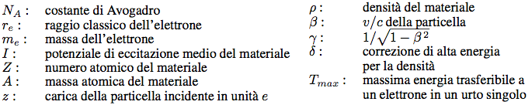

Le collisioni inelastiche hanno una natura statistica. Nell’attraversare uno spessore macroscopico le particelle interagiscono molte volte, pertanto le fluttuazioni sulla perdita di energia totale sono piccole.
Ha senso pertanto introdurre la perdita media di energia per unità di lunghezza.
Indichiamo con dE/dx la quantità di energia persa per unità di percorso.
La perdita di energia per unità di percorso fu introdotta per la prima volta da Bohr utilizzando argomenti classici e venne poi estesa utilizzando la meccanica quantistica da Bethe e Bloch. Noi utilizzeremo quest’ultima.
La dipendenza dal materiale attraversato compare in A,Z,ρ,I (e indirettamente in δ)
La dipendenza dalla particella incidente compare in z ed M (all’interno dei parametri cinematici β,γ)
z,β,γ
A,Z,ρ,I

Slide 5
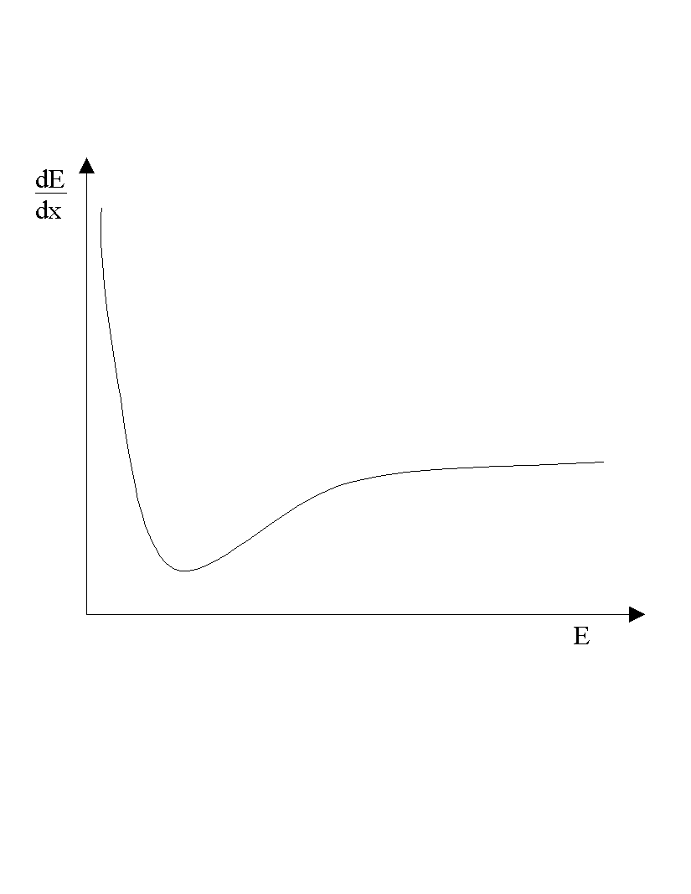
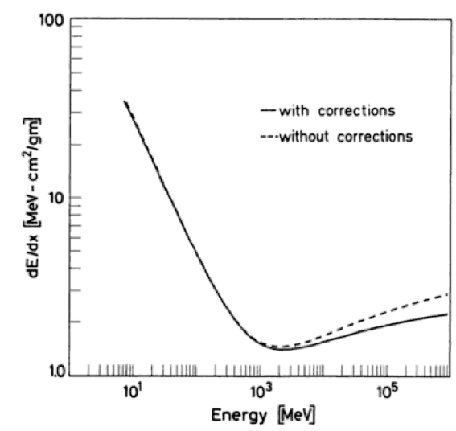
Bethe-Bloch
A basse energie domina il termine 1/β²
Minimo di Ionizzazione: 2-3 m₀c²
Risalita relativistica
1)
3)
2)
Correzioni alla Bethe-Bloch ad alte e basse energie:
Il termine δ rappresenta una correzione alle alte energie detta effetto densità.
Esiste un’altra correzione a basse energie detta “shell correction”

Slide 6
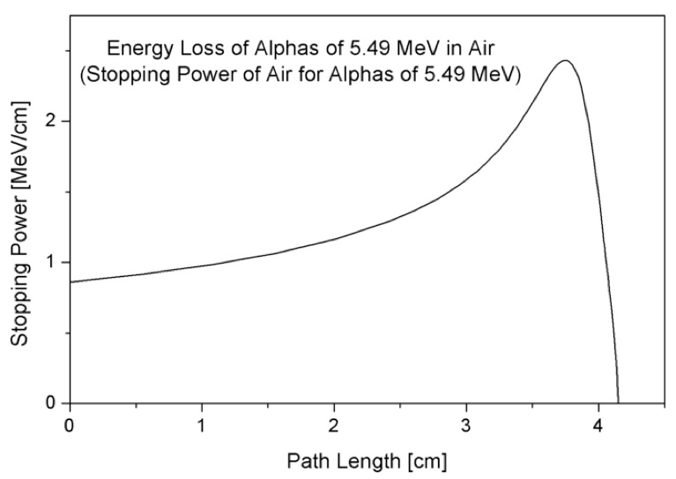
Curva di Bragg per particelle alfa
Il numero di coppie create per unità di lunghezza di percorso è proporzionale alla frazione dE/dx d’energia persa dalla particella.
Quest’ultima aumenta man mano che l’energia della particella diminuisce passando per un massimo alla fine del percorso.

Slide 7
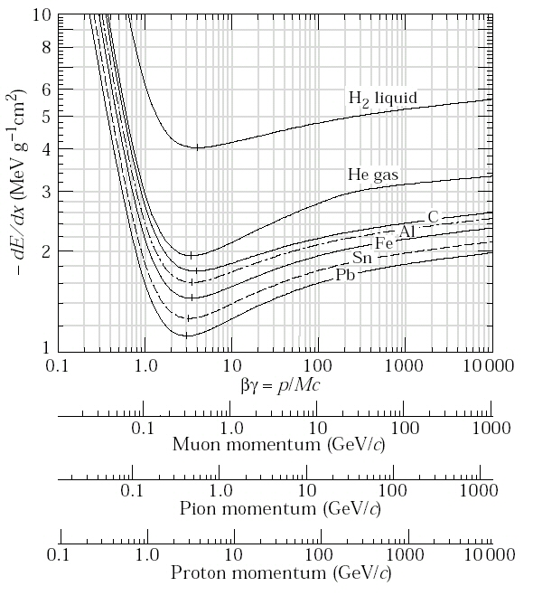
Molte volte la dE/dx viene graficata in funzione di βγ anziché in funzione dell’energia.
Il minimo di dE/dx lo si ha per β≈0.96 ossia βγ≈3.43^{(*)}
Le particelle con questa energia vengono dette “particelle al minimo di ionizzazione” o più semplicemente MIP (Minimum-Ionizing Particles)
Esempio da: Review of Particle Physics
Molte volte la densità ρ del materiale attraversato viene inglobato nella dE/dx come mostrato in figura.
In questo caso la perdita di energia specifica avrà le dimensioni.
^{(*)} Il valore esatto dipende come vedremo più avanti dal materiale attraversato

Slide 8
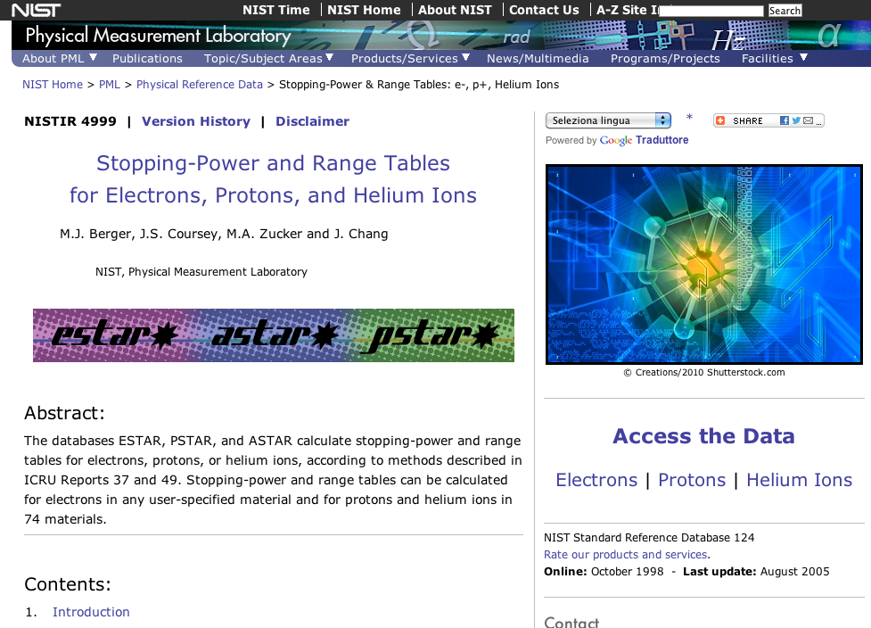
Il termine I rappresenta l’energia media di eccitazione degli atomi del materiale attraversato e vale:
Il termine δ è il più difficile da valutare (è dovuto all’appiattimento e all’allargamento del campo elettrico generato dalla particella ad alte energie).
Questo termine porta la dE/dx a diventare pressoché costante a partire da βγ≈1000 (plateau di Fermi). Noi utilizzeremo elettroni da qualche MeV e pertanto possiamo trascurare il termine δ.
National Institute of Standards and Technology (NIST)
Stopping-Power and Range Tables for Electrons, Protons, and Helium Ions
http://www.nist.gov/pml/data/star/

Slide 9
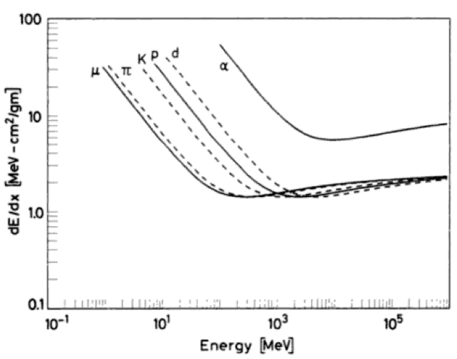
Bethe-Bloch in funzione dell’energia cinetica per differenti particelle.
La perdita di energia segue una legge di scala ed è una funzione della velocità β.
Nota la funzione per una data particella, ad esempio protoni, è nota anche per le altre particelle, a β fissato.
Infatti essendo:
Si ha:
Ad esempio:
il valore di –dE/dx è lo stesso per protoni di momento p_{p} e per pioni di momento p_{π}=p_{p} m_{π}/m_{p}
p_{π}= 1 GeV/c
p_{p}= 6.7 GeV/c

Slide 10
Determinazione del minimo di ionizzazione:
Funzione parametrica in a,b dipendente da solo β

Slide 11
Otteniamo:
Il valore di β si trova per via grafica
Il valore di β dipende quindi solo da b e non da a ossia le caratteristiche del materiale attraversato entrano in gioco solo attraverso il potenziale di ionizzazione I che dipende da Z
Il valore del minimo di –dE/dx dipendo invece soprattutto da a
a=f(dE/dx))
b=f(β)

Slide 12
Esercizio: Trovare il minimo di ionizzazione per particelle cariche in alluminio

Slide 13
Derivando rispetto a β e ponendo uguale a zero la derivata si ottiene:
Introducendo il valore di β = 0.954 (o βγ = 3.18) nella –dE/dx otteniamo:

Slide 14
Altri materiali
Come si può vedere:
Il valore di βγ non cambia molto.
Il valore di dE/dx cambia notevolmente. Ma solo di un fattore 4 se si considera la densità

Slide 15
Range e Straggling
Definiamo percorso della particella la distanza che questa percorre all’interno del mezzo prima d’aver perso tutta la propria energia:
Ogni particella possiede una traiettoria propria e tutte le particelle aventi la stessa energia iniziale hanno un percorso che le differenzia statisticamente le une dalle altre.
Dispersione nel percorso
La fluttuazione sul valore medio del percorso è detto range straggling
Percorso medio R_{m}
R_{e} percorso estrapolato
Il percorso medio R_{m} è definito come lo spessore del mezzo assorbente necessario a ridurre a metà il numero di particelle iniziali I₀

Slide 16
Esercizio: Quanto spessore di alluminio occorre per portare un fascio di protoni di momento pari a 3000 MeV a 2990 MeV?
Sapendo che il minimo di ionizzazione in Al è
significa che protoni di momento pari a 3000 MeV sono particelle al minimo di ionizzazione; il suo valore in Al è stato calcolato nell’esercizio precedente e vale 1.65
Supponiamo che nell’intervallo 2990-3000 MeV la perdita di energia specifica sia costante (possiamo pertanto portare fuori la perdita di energia specifica dall’integrale).
2.24 cm
Dividendo per la densità dell’alluminio:
Al
p_{p}=3000 MeV
p_{p}=2990 MeV

Slide 17
Interazione delle particelle cariche leggere:
(i.e. elettroni e positroni)
Gli elettroni sono in generale ultrarelativistici: γ = 4 a 2 MeV.
Nell’urto con gli elettroni atomici non si possono trascurare le deflessioni
Differenze tra elettroni e positroni (indistinguibilità)
I valori di dE/dx ottenuti non si discostano molto da quelli ottenuti per le particelle pesanti

Slide 18
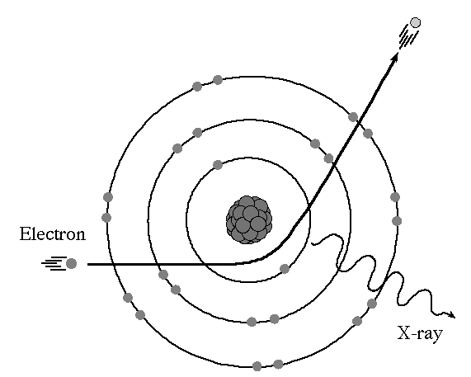
perdita di energia per irraggiamento
Le particelle cariche leggere sono soggette non solo alla collisione con gli elettroni atomici del mezzo in cui interagiscono, ma subiscono anche un secondo tipo di meccanismo di perdita di energia dovuto alla interazione coi nuclei atomici. Questo secondo tipo di interazione, importante per energie elevate dell’elettrone incidente, è detta perdita di energia per irraggiamento
Tale processo è direttamente proporzionale all'energia ed inversamente proporzionale al quadrato della massa delle particelle.
X₀ è la lunghezza di radiazione
Ad energie di pochi MeV risulta ininfluente ma al crescere dell'energia esso può diventare il maggiore responsabile della perdita di energia per elettroni e positroni.
L'energia persa per unità di percorso per elettroni e positroni è dato dalla somma di due termini, quello di radiazione e quello di collisione:

Slide 19
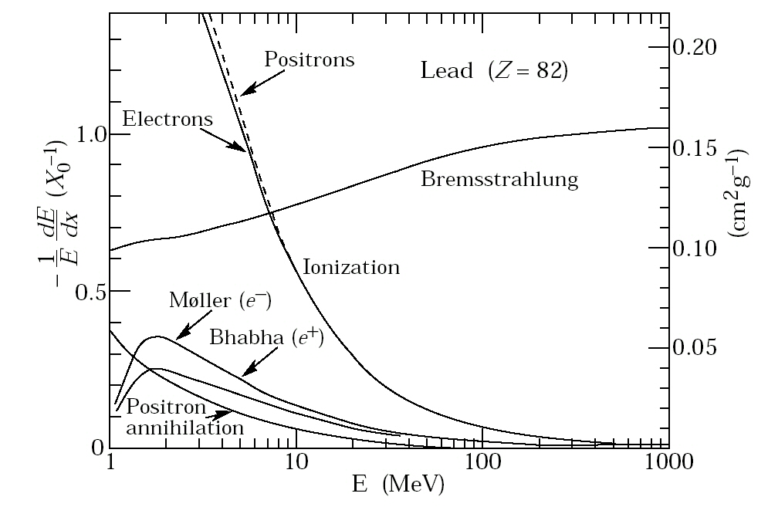
L'energia persa per radiazione dipende fortemente dal materiale su cui incide l'elettrone (o il positrone) ed è quindi interessante conoscere per ciascun materiale l'energia critica, E_{c} alla quale l'energia persa per collisione eguaglia quella persa per radiazione nel processo di bremsstrahlung. Questo avviene quando:

Slide 20
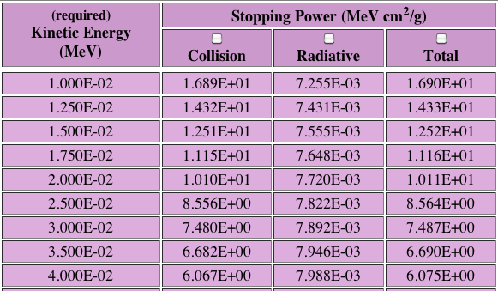
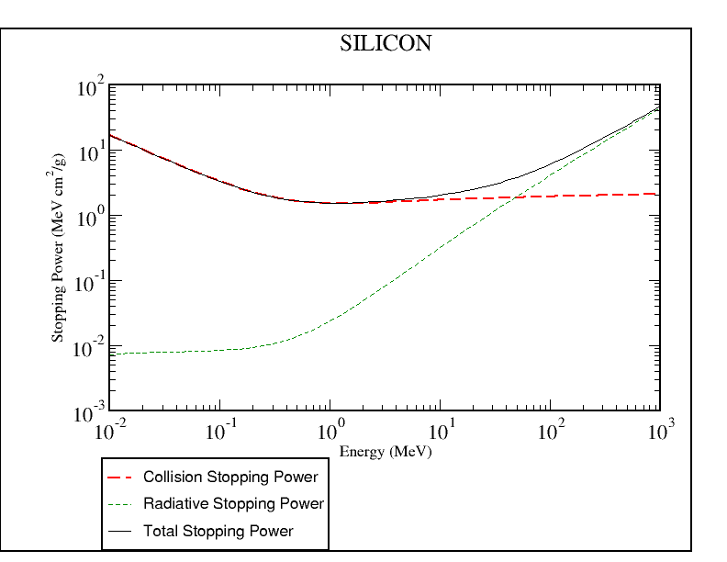
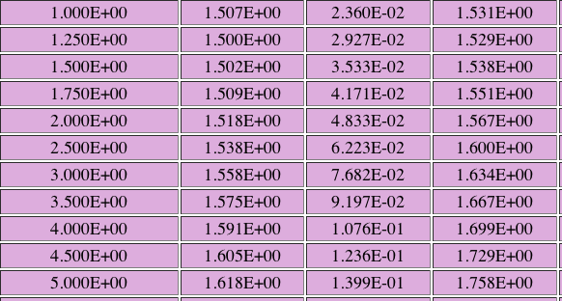
Esercizio:
Quale è l’energia rilasciata da un fascio di elettroni relativistici di 4 MeV di energia cinetica in 200 micron di silicio?
http://physics.nist.gov/cgi-bin/Star/e_table.pl
Cerchiamo il valore della perdita specifica di energia nelle tabelle (ad esempio quelle del NIST)
4 MeV

Slide 21
oppure
Calcolandolo come fatto precedentemente troveremo un valore di:
Questo valore si riferisce alla perdita specifica di energia totale somma di quella persa per collisione pari a 1.591 e quella radiativa (trascurabile) pari a 0.108
200 μm
e⁻=4000 keV
Si
e⁻=3920 keV
80 keV
Inoltre considerando che nel silicio sono necessari ≈3.6 eV per generare una coppia elettrone-lacuna, ne consegue che al passaggio di una MIP sono prodotte in media 110 coppie elettrone-lacuna per µm

Slide 22
Fluttuazioni (straggling)
Equivalente a:
1 cm di H₂0
0.44 cm di Silicio = 4400 μm
La perdita di energia è un fenomeno statistico.
Per grandi spessori (≥ 1 g/cm²), sotto l’ipotesi che le perdite di energia siano piccole rispetto all’energia totale, si ottiene una distribuzione gaussiana di larghezza:
particelle pesanti non relativistiche
dove x (cm) è lo spessore di materiale attraversato
CASO RELATIVISTICO. La precedente è valida per particelle pesanti non relativistiche.
Nel caso di particelle relativistiche si ha:
Particelle relativistiche

Slide 23
Esempio: Consideriamo 1 cm di alluminio:
Avevamo visto che
Quindi per x=1 cm
Al

Slide 24
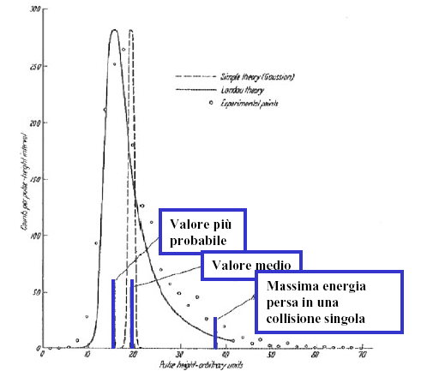
Per piccoli spessori le fluttuazioni dell’energia diventano più importanti
Le fluttuazioni statistiche sono dovute a:
  1) Numero di collisioni
  2) Energia trasferita per ogni collisione
Si hanno grandi code ad alti trasferimenti di energia; ne consegue una distribuzione asimmetrica in cui il valore più probabile (picco) < del valore medio
Queste distribuzioni sono dette CURVE DI LANDAU.
Gli elettroni che ricevono una grande energia (δ electrons) possono sfuggire dal rivelatore
Energia rivelata minore dell’energia persa dalla particella
Fluttuazioni rivelate minori della fluttuazione di energia persa

Slide 25
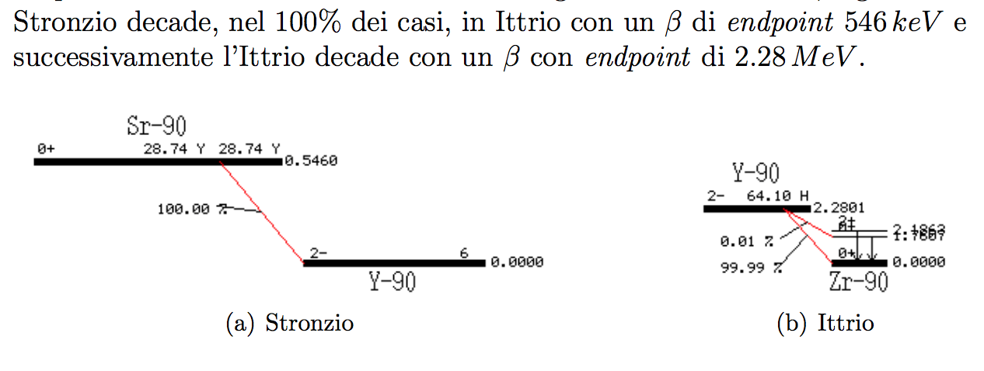

Slide 26


